Slide 1





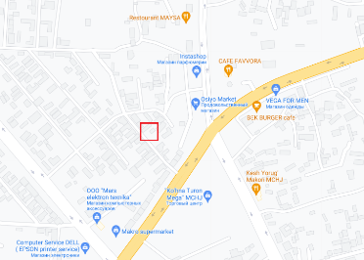
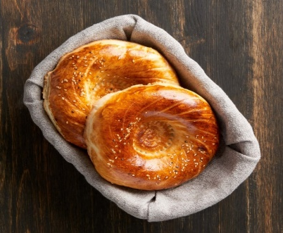
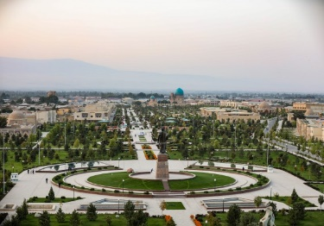
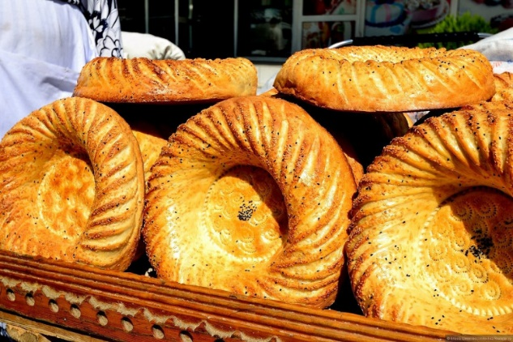
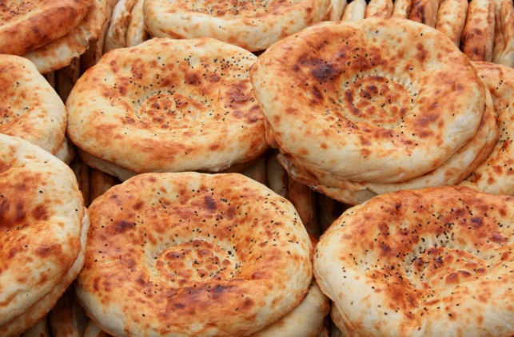
“Нон маҳсулотларини ишлаб чиқариш"
Лойиҳанинг иқтисодий кўрсаткичлари
Лойиҳа манзили
Лойиҳа тавсифи
Лойиҳанинг харажатлар тақсимоти
Қашқадарё вилояти, Қарши шаҳри
Нон маҳсулотлари
Ўзбек дастурхонини тандирдан янги узилган нонсиз тасаввур қилиб бўлмайди. Ўзбекистон-нинг ҳар бир ҳудудида тайёрланадиган нонлар бир-биридан фарқланади. Чунки Ўзбекистонда ноннинг 50 дан ортиқ турлари мавжуд. Лойиҳа ташаббускори 104,2 млн сўм мабдағ эвазига “Нонвойхона” ташкил этишни ва 1 йилда ўртача 518 400 дона нон маҳсулотлари ишлаб чиқаришни мақсад қилган
Ўз-ўзини қоплаш (PP)
Бино қуриш
22 ой
20 млн.
сўм
Ички даромадлилик даражаси(IRR)
Айланма маблағ
Соф жорий қиймат (NPV)
Ускуналар
182 млн
сўм
51%
36,1 млн.
сўм
45,7 млн.
сўм
Инвестиция қайтими (ROI)
40%
Ўз маблағи
Ишчи ўрин сони
104.2
Лойиҳа қиймати
4 нафар
МЛН.СЎМ
104,2
Банк кредити
МЛН.СЎМ
Ишга тушиш вақти
0,0
МЛН.СЎМ
2021-2022

